Slide 1
CSS Fonts

Slide 2
Font property
font-style: normal italic
font-variant: small-caps
font-weight: normal(100-500) bold(600-900)
font-size: 16px
line-height: 1.6(160% 1.6em 16pt)
font-family: Georgia, “宋体”，“微软雅黑”

Slide 3
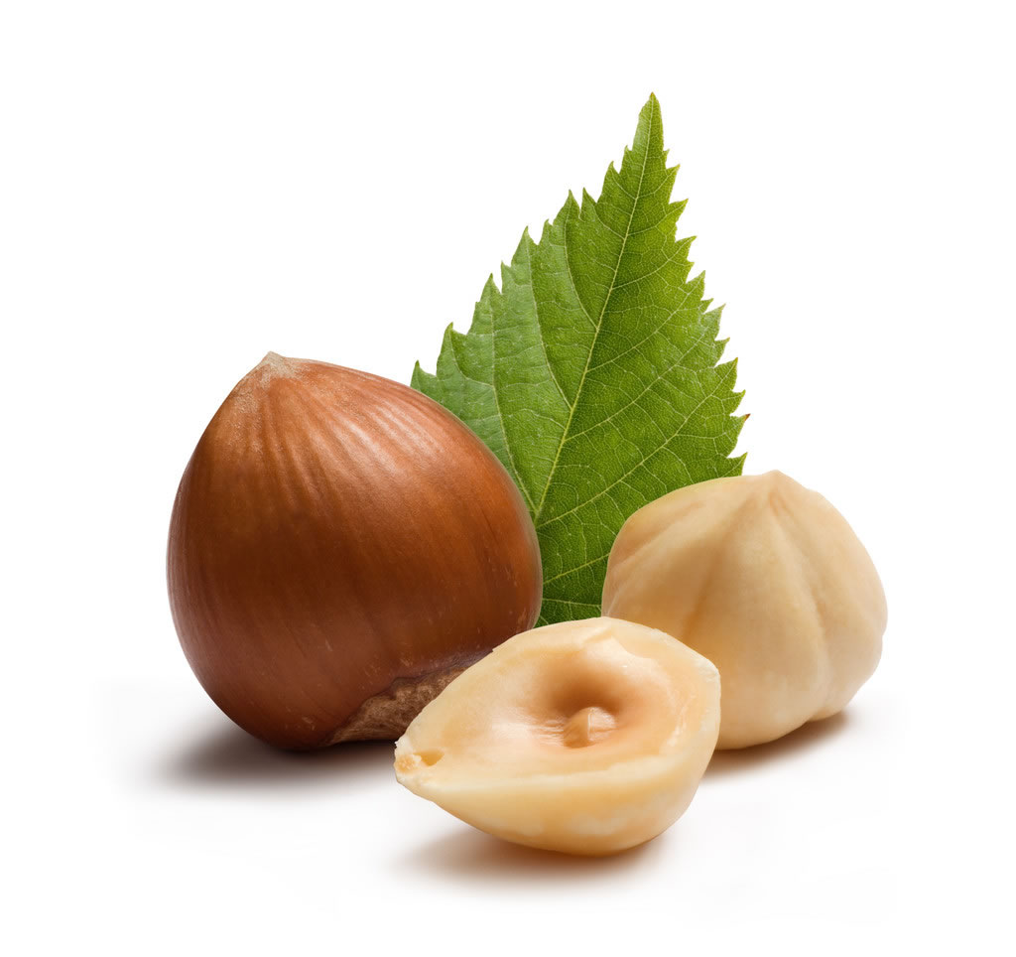
Time to Show!

Slide 4
Fonts name
中文名称 | 英文名称 | Unicode
宋体 | SimSun | \5B8B\4F53
楷体 | KaiTi | \6977\4F53
华文宋体 | STSong | \534E\6587\5B8B\4F53
微软雅黑 | Microsoft YaHei | \5FAE\8F6F\96C5\9ED1
隶书 | LiSu | \96B6\4E66
幼圆 | YouYuan | \5E7C\5706

Slide 5
Font style
p {
font-style: italic /* 字体风格为斜体 */
font-weight: 700 /* 字体粗细为粗体 */
font-size: 34px /* 字体大小为34像素 */
line-height: 160% /* 行高为160% */
font-family: “宋体” Tahoma /* 字体名称 */
}

Slide 6
Font style
font-size
font-family
font-style
p {font: italic 700 34px/160% “宋体” Tahoma}
font-weight
line-height

Slide 7
CSS line-height
Baseline
This is a line of text
This is a line of text
This is a line of text
line-height
font-size
leading
x-height(1ex)

Slide 8
CSS vertical-align
top
text-top
middle
expensive toys
baseline
text-bottom
bottom
line-height
x-height(1ex)

Slide 9
References
CSS中文字体对照表 :
http://hotoo.googlecode.com/svn/trunk/labs/css/css-fonts.html
你未必知道的 CSS 故事：揭开 leading 的面纱 :
http://www.ituring.com.cn/article/18076
学习 CSS 布局 :
http://zh.learnlayout.com/
Em 与 px 转换 :
http://pxtoem.com/
图片来源 :
http://www.nipic.com/show/1/55/5171482k25dbbcd6.html

Slide 10
F A Q

Slide 11
Thank you!

